Slide 1
LUYỆN TỪ VÀ CÂU
MỞ RỘNG VỐN TỪ: THÀNH THỊ - NÔNG THÔN. DẤU PHẨY

Slide 2

1. Nêu được một số từ ngữ nói về chủ điểm Thành thị - Nông thôn
2. Đặt được dấu phẩy vào chỗ thích hợp trong đoạn văn.
Mục tiêu

Slide 3

Bài 1: Em hãy kể tên:
Một số thành phố ở nước ta.
Một vùng quê mà em biết.
a) Hà Nội, Hải Phòng, Nam Định, TP Hồ Chí Minh, Đà Nẵng, Huế…

Slide 4
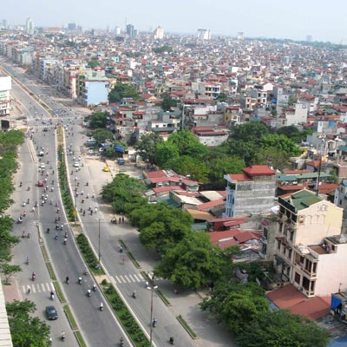
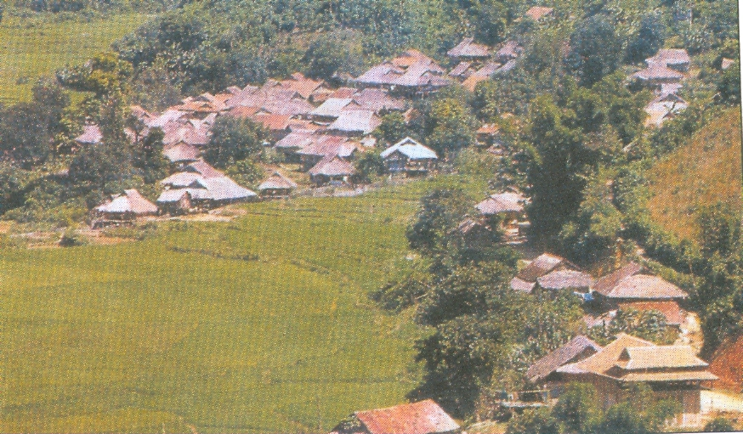
HÌNH 1
HÌNH 2

Slide 5
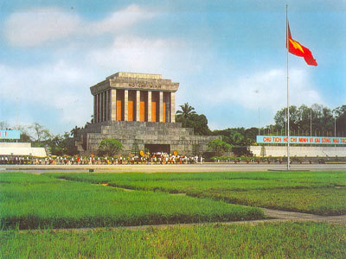

Slide 6
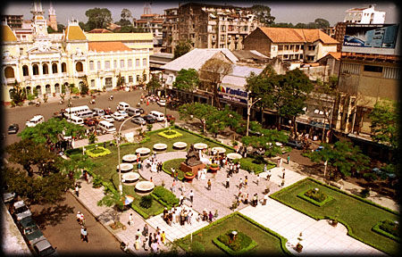

Slide 7
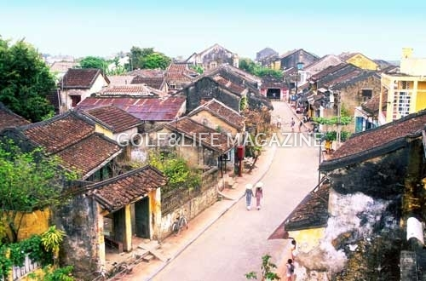

Slide 8
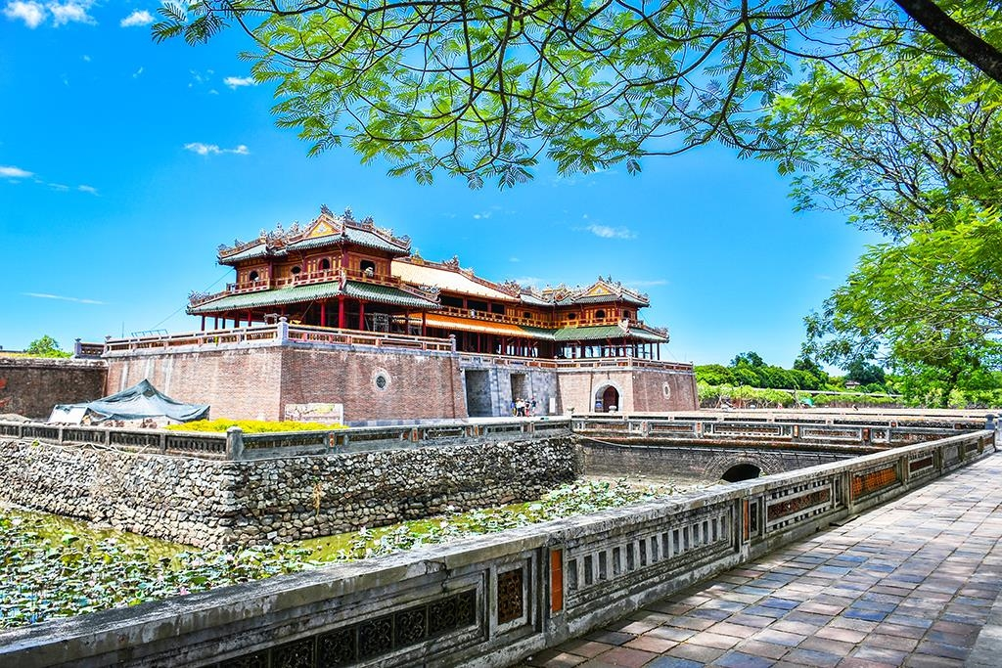

Slide 9
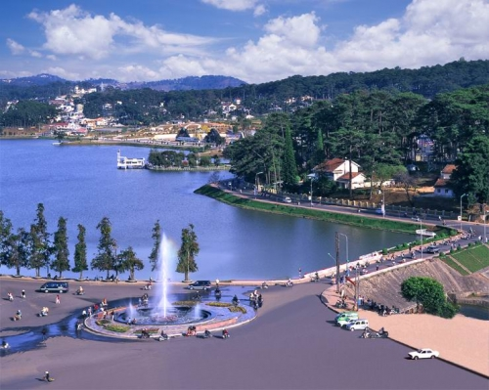

Slide 10
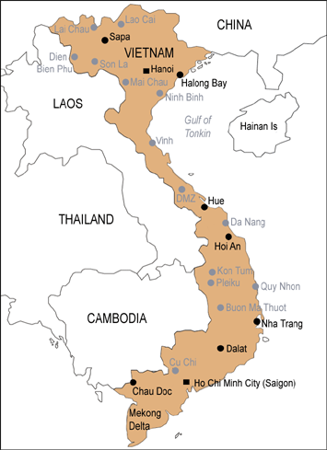
Tp Lào Cai
(tỉnh Lào Cai)
TP Hà Nội
Tp Hải Phòng
Tp Thanh Hóa
(tỉnh Thanh Hóa)
Tp Nam Định
(tỉnh Nam Định)
Thành phố Vinh
(tỉnh Nghệ An)
Tp Đà Nẵng
Thành phố Huế
( tỉnhThừaThiên-Huế)
Tp Buôn Ma Thuột
(tỉnh Đắc Lắc)
TP Đà Lạt
( tỉnh Lâm Đồng)
Tp Nha Trang
(tỉnh Khánh Hòa)
Tp Hồ Chí Minh

Slide 11
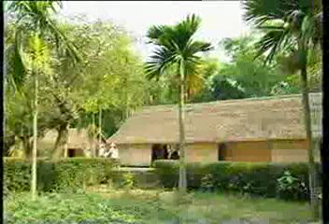
Bài 1: Em hãy kể tên:
b) Một vùng quê mà em biết.

Slide 12
Bài 2: Hãy kể tên các sự vật và công việc:
a) Thường thấy ở thành phố.
b) Thường thấy ở nông thôn.
b) Ở nông thôn:
Sự vật: trâu, bò, cây cối, lúa
Công việc: gặt lúa, trồng cây, chăn nuôi

Slide 13
a)Ở thành phố:
b)Ở nông thôn:
- đường phố, nhà cao tầng, công viên, rạp xiếc, rạp hát, hồ bơi, trung tâm văn hóa,……
- Sự vật
- Công việc
- kinh doanh, chế tạo máy móc, chế tạo ô tô, nghiên cứu khoa học,……
- Nhà ngói, nhà lá, ruộng vườn, cánh đồng, lũy tre,cây đa,giếng nước, ao cá, hồ sen, trâu, bò, gà, liềm, máy cày, máy gặt,……
- Sự vật
- Cấy lúa, cày bừa, gặt hái, phun thuốc trừ sâu, phơi thóc, chăn trâu, giã gạo,…
- Công việc

Slide 14
Bài 3: Hãy chép lại đoạn văn sau và đặt dấu phẩy vào những chỗ thích hợp:
Nhân dân ta luôn ghi sâu lời dạy của Chủ tịch Hồ Chí Minh: Đồng bào Kinh hay Tày Mường hay Dao Gia-rai hay Ê-đê Xơ-đăng hay Ba-na và các dân tộc anh em khác đều là con cháu Việt Nam, đều là anh em ruột thịt. Chúng ta sống chết có nhau sướng khổ cùng nhau no đói giúp nhau.
,
,
,
,
,

Slide 15
Dấu phẩy dùng để:
Ngăn cách các bộ phận cùng trả lời một câu hỏi
Ông em, chú em và bố em đều là thợ may.
- Ngăn cách các bộ phận trả lời câu hỏi: Khi nào? Ở đâu? Vì sao? Để làm gì?Với bộ phận chính của câu

Slide 16
Tạm biệt các con!

